Slide 1
УЧЕБНО-МЕТОДИЧЕСКОЕ ОБЕСПЕЧЕНИЕ ПРОФИЛЬНОЙ ПОДГОТОВКИ (ЦВЕТОВОДСТВО И ДЕКОРАТИВНОЕ САДОВОДСТВО) ОБУЧАЮЩИХСЯ С УМСТВЕННОЙ ОТСТАЛОСТЬЮ В СООТВЕТСТВИИ С ТРЕБОВАНИЯМИ ФГОС
Зак Г.Г., к.п.н., доцент кафедры специальной педагогики и психологии Института специального образования УрГПУ, г. Екатеринбург
2019

Slide 2
Предметная область: Технология Предмет: Профильный труд. Цветоводство и декоративное садоводство
АООП образования обучающихся с умственной отсталостью (интеллектуальными нарушениями)

Slide 3
ФГОС и ПрАООП образования обучающихся с умственной отсталостью (интеллектуальными нарушениями)
Образовательная организация имеет право выбора профиля обучения. Профиль трудового обучения может быть реализован исходя из эффективности профессионально-трудовой подготовки, условий и концентрации усилий специалистов на повышение уровня социализации обучающихся с умственной отсталостью.
ПрАООП не указывает содержание профилей. Разработка и апробация программного обеспечения профессионально-трудовой подготовки обучающихся с умственной отсталостью осуществляется образовательной организацией.
Определяют примерный перечень профилей трудовой подготовки: столярное дело, слесарное дело, переплетно-картонажное дело, швейное дело, сельскохозяйственный труд, младший обслуживающий персонал, цветоводство и декоративное садоводство.

Slide 4
ТЕХНОЛОГИЯ. ЦВЕТОВОДСТВО И ДЕКОРАТИВНОЕ САДОВОДСТВО. 5 КЛАСС для обучающихся с умственной отсталостью (интеллектуальными нарушениями)
Ковалёва Евгения Алексеевна, автор линии УМК «Технология. Сельскохозяйственный труд» (5-9 классы)
Карман Наталья Митрофановна, учитель профессионально-трудового обучения ГБОУ г. Москвы СКОШИ №108
Зак Галина Георгиевна, кандидат педагогических наук, доцент кафедры специальной педагогики и специальной психологии Института специального образования Уральского государственного педагогического университета

Slide 5
ТЕХНОЛОГИЯ. ЦВЕТОВОДСТВО И ДЕКОРАТИВНОЕ САДОВОДСТВО. 5 КЛАСС для обучающихся с умственной отсталостью (интеллектуальными нарушениями)
Учебное пособие реализует требования адаптированной основной общеобразовательной программы в предметной области «Технологии» в соответствии с ФГОС образования обучающихся с умственной отсталостью (интеллектуальными нарушениями).

Slide 6
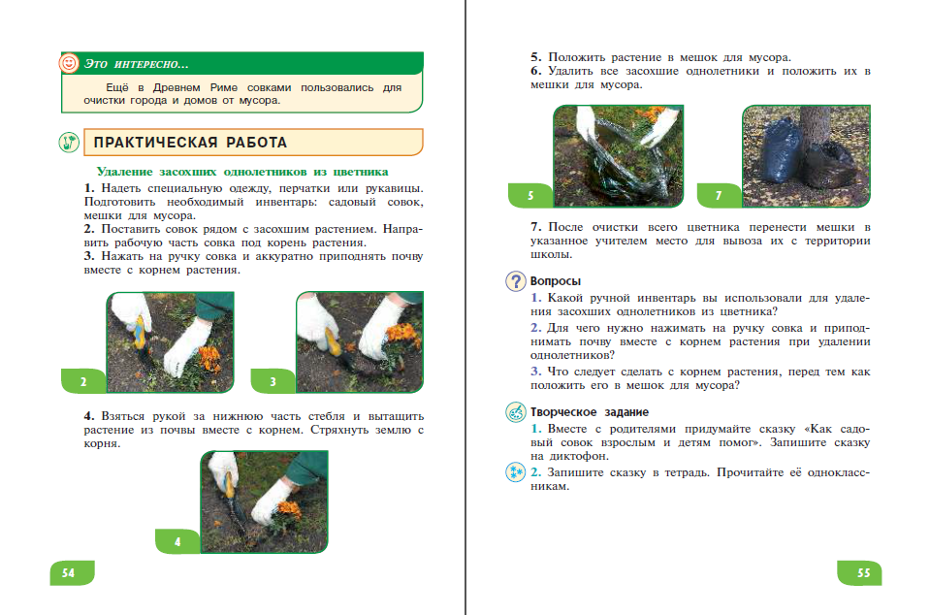
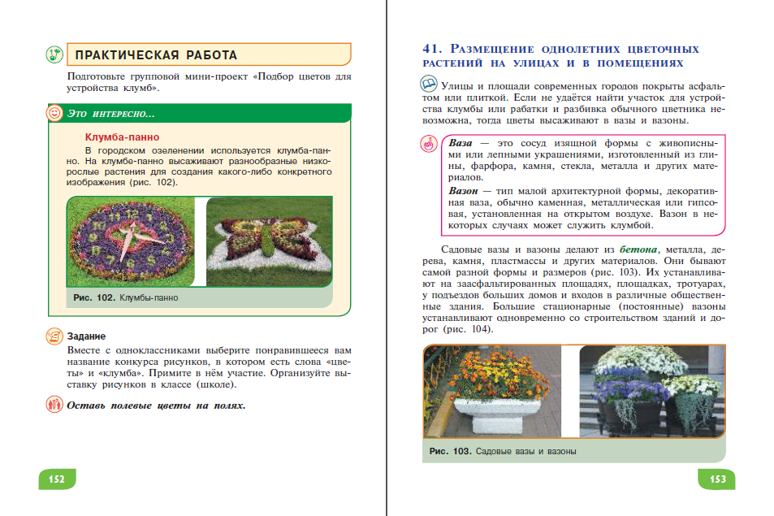
ТЕХНОЛОГИЯ. ЦВЕТОВОДСТВО И ДЕКОРАТИВНОЕ САДОВОДСТВО. 5 КЛАСС для обучающихся с умственной отсталостью (интеллектуальными нарушениями)
Учебное пособие имеет практико-ориентированную направленность.
Познакомит обучающихся с профессиями озеленителя и цветовода, поможет сформировать у обучающихся интерес к занятиям цветоводством и декоративным садоводством (в соответствии с требованиями Профессионального стандарта (Профессиональный стандарт 13.015. Специалист в области декоративного садоводства. Рабочие зеленого хозяйства. Садовники. Садоводы).
Формирует БУД: личностные, познавательные, регулятивные, коммуникативные.

Slide 7
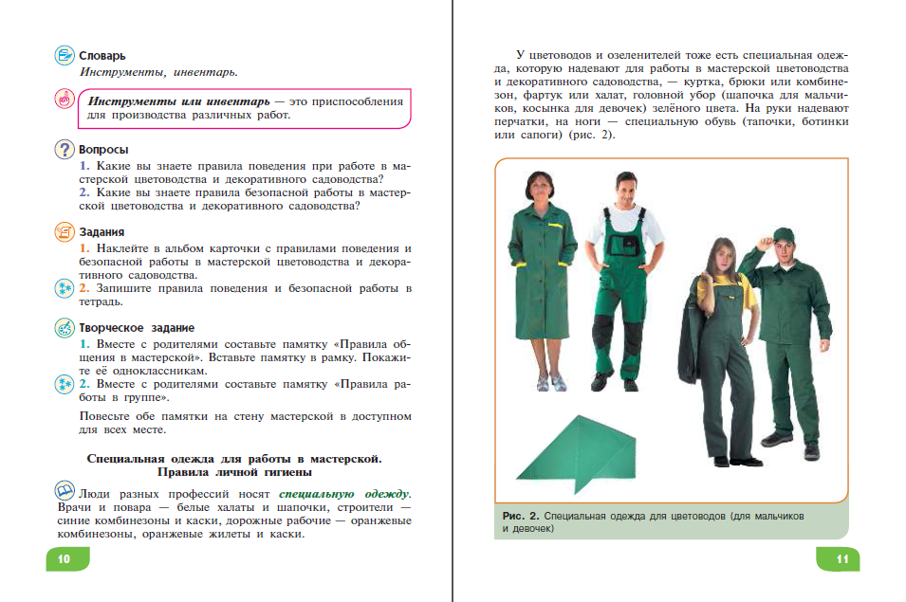
ТЕХНОЛОГИЯ. ЦВЕТОВОДСТВО И ДЕКОРАТИВНОЕ САДОВОДСТВО. 5 КЛАСС для обучающихся с умственной отсталостью (интеллектуальными нарушениями)
Научит правильно ухаживать за комнатными и цветочными растениями, расскажет о классификации цветочно-декоративных культур, об особенностях однолетних цветочных растений и агротехнике их выращивания, об использовании однолетних растений для цветочного оформления улиц и помещений.

Slide 8
ТЕХНОЛОГИЯ. ЦВЕТОВОДСТВО И ДЕКОРАТИВНОЕ САДОВОДСТВО. 5 КЛАСС для обучающихся с умственной отсталостью (интеллектуальными нарушениями)
Выполняя практические работы, обучающиеся научатся собирать семена однолетних цветочных растений, вскапывать почву для посадок, выращивать садовые и комнатные цветочные растения, составлять букеты для подарка родным и друзьям.
Все темы уроков и практические работы иллюстрированы большим количеством рисунков.

Slide 9
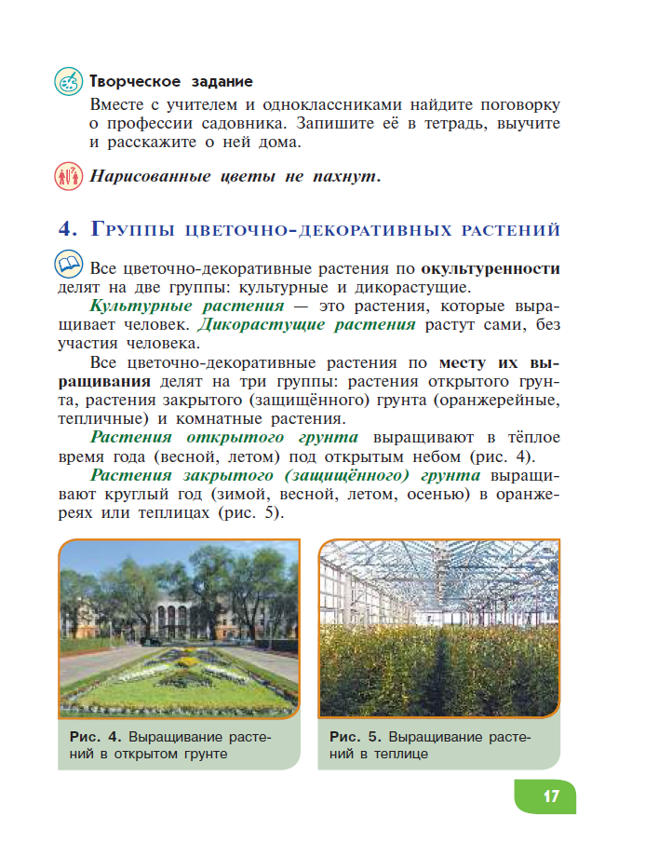
Аппарат ориентировки представлен следующими рубриками…
Текст
(текст адаптирован с учетом возрастных особенностей обучающихся)

Slide 10
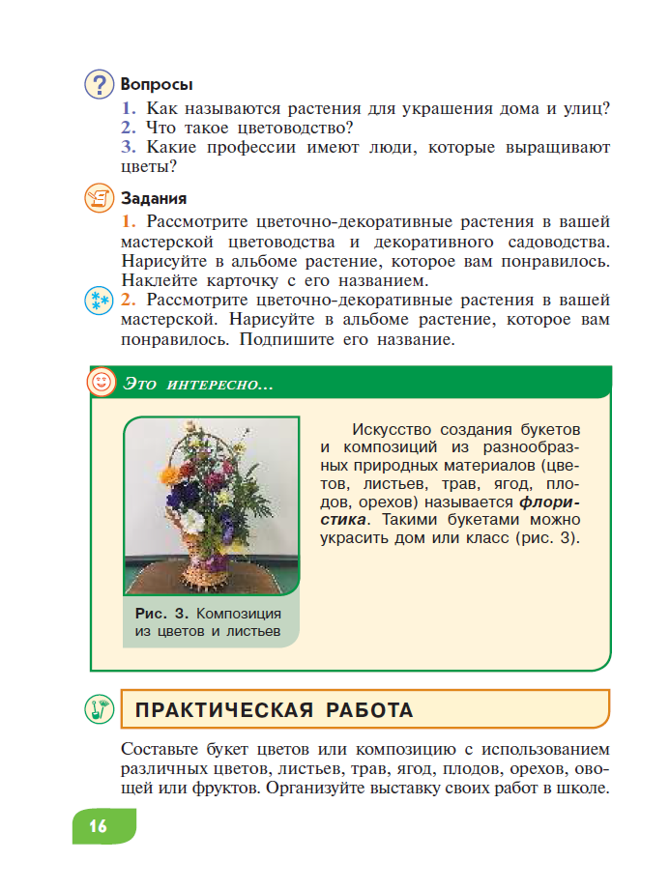
Аппарат ориентировки представлен следующими рубриками…
Вопросы
Задания
Задания повышенной сложности
(соответствует минимальному и достаточному уровням)

Slide 11
Аппарат ориентировки представлен следующими рубриками…
Рубрика
«Это интересно»
(развивает творческие способности обучающихся, реализует межпредметные связи: речевая практика, математика, история, география, основы социальной жизни)
Практическая работа

Slide 12
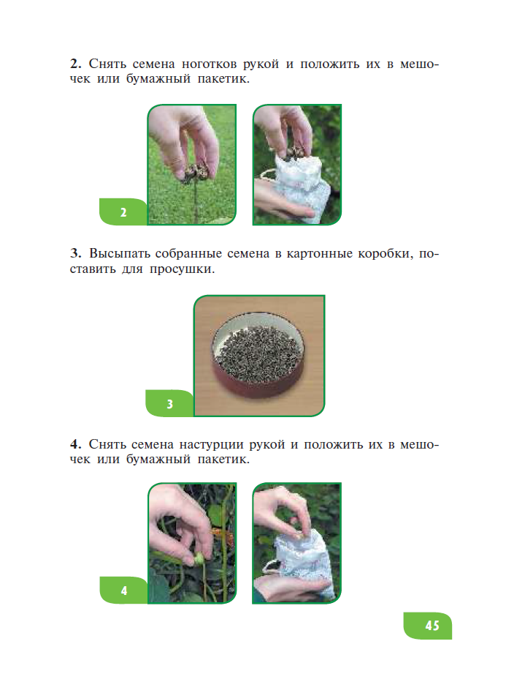
Аппарат ориентировки представлен следующими рубриками…
Практические работы сопровождаются пошаговым алгоритмом выполняемых действий

Slide 13
Аппарат ориентировки представлен следующими рубриками…
Творческое задание
(совместная работа)
Пословицы или поговорки после текста
(записать в тетрадь, пояснить её смысл)

Slide 14
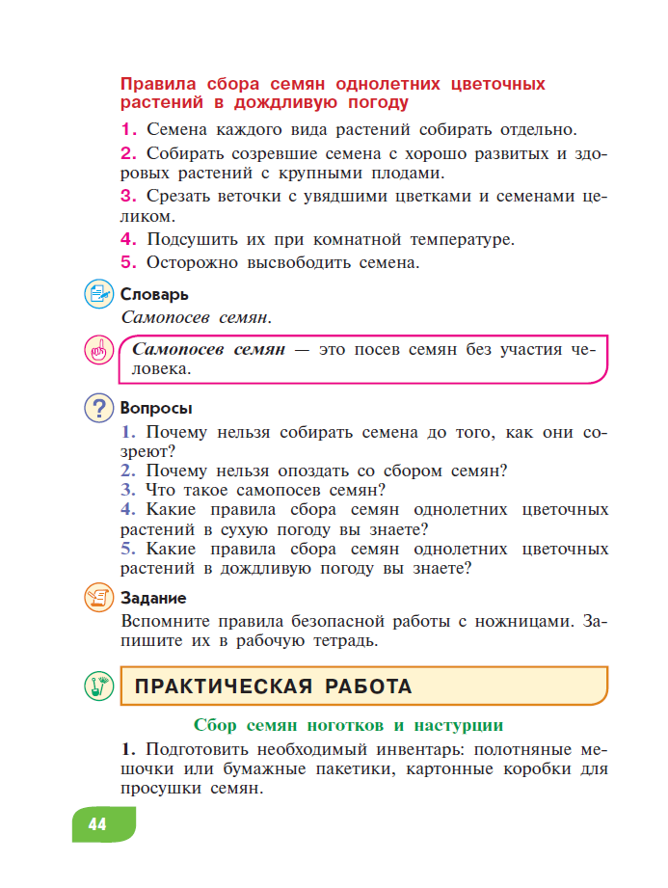
Аппарат ориентировки представлен следующими рубриками…
Словарь
(новые термины обучающиеся записывают в словарь)
Слова в рамке обучающимся нужно запомнить и выучить

Slide 15
Содержание учебного пособия
Технологии изготовления предмета труда
Материалы, используемые в трудовой деятельности
Этика и эстетика труда
Инструменты и оборудование

Slide 16
Содержание учебного пособия
Виды рабочей одежды и правила ее использования

Slide 17
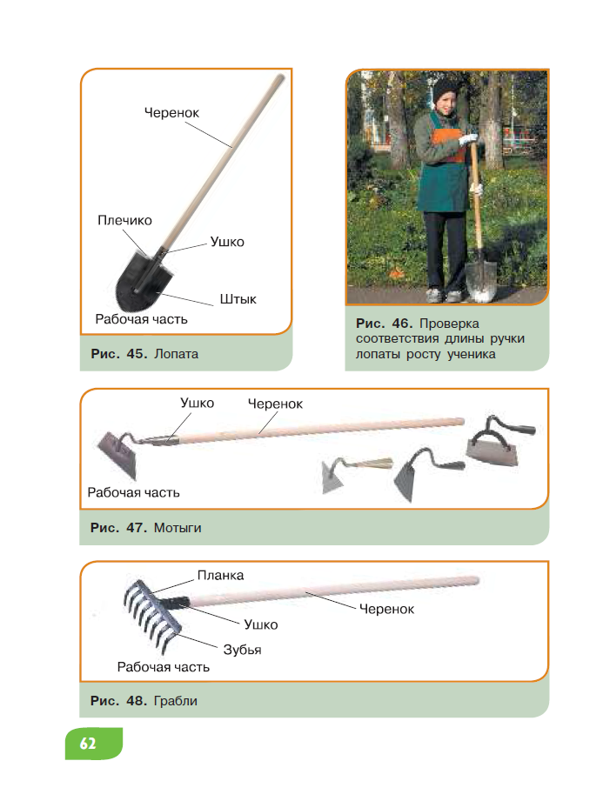
Содержание учебного пособия
Знакомство с инвентарем

Slide 18
Содержание учебного пособия
Основные виды цветников и правила их оформления

Slide 19
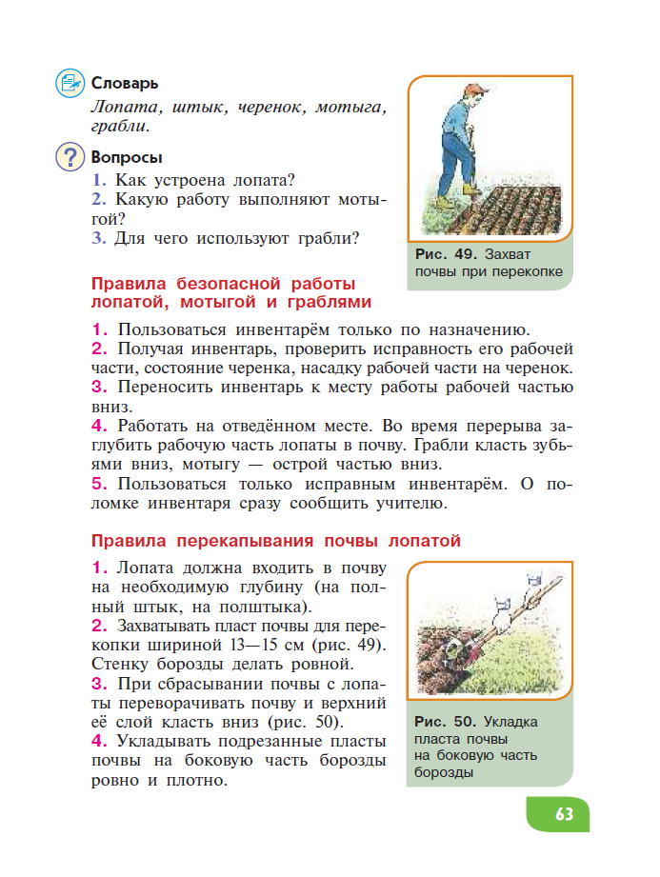
Содержание учебного пособия
Правила техники
безопасности
Подробное описание выполняемых действий

Slide 20
Иллюстрации
Различные виды иллюстраций

Slide 21
ТЕХНОЛОГИЯ. ЦВЕТОВОДСТВО И ДЕКОРАТИВНОЕ САДОВОДСТВО. 6 КЛАСС для обучающихся с умственной отсталостью (интеллектуальными нарушениями)
Ковалёва Евгения Алексеевна, автор линии УМК «Технология. Сельскохозяйственный труд» (5-9 классы)
Карман Наталья Митрофановна, учитель профессионально-трудового обучения ГБОУ
г. Москвы СКОШИ №108
Зак Галина Георгиевна, кандидат педагогических наук, доцент кафедры специальной педагогики и специальной психологии Института специального образования Уральского государственного педагогического университета

Slide 22
ТЕХНОЛОГИЯ. ЦВЕТОВОДСТВО И ДЕКОРАТИВНОЕ САДОВОДСТВО. 6 КЛАСС для обучающихся с умственной отсталостью (интеллектуальными нарушениями)
Основное место занятий обучающихся в 6 классе - кабинет-мастерская, где обучающиеся будут заниматься комнатными растениями, и пришкольный участок.
Обучающиеся продолжат знакомство с новыми растениями, с разными видами размножения растений.
Научатся правильно собирать и хранить семена цветов, сеять семена для рассады, ухаживать за рассадой и высаживать ее в цветники.
Н.М. Карман,
Е.А. Ковалёва,
Г.Г. Зак

Slide 23
ТЕХНОЛОГИЯ. ЦВЕТОВОДСТВО И ДЕКОРАТИВНОЕ САДОВОДСТВО. 6 КЛАСС для обучающихся с умственной отсталостью (интеллектуальными нарушениями)
Обучающиеся научатся разбивать цветники, ухаживать за деревьями и кустарниками, правильно обрабатывать почву, соблюдать правила техники безопасности.
Работа на участке проводится сезонно, как и в 5 классе.
Знания и навыки, полученные на занятиях по цветоводству и декоративному садоводству, пригодятся обучающимся в повседневной жизни.
Н.М. Карман,
Е.А. Ковалёва,
Г.Г. Зак

Slide 24
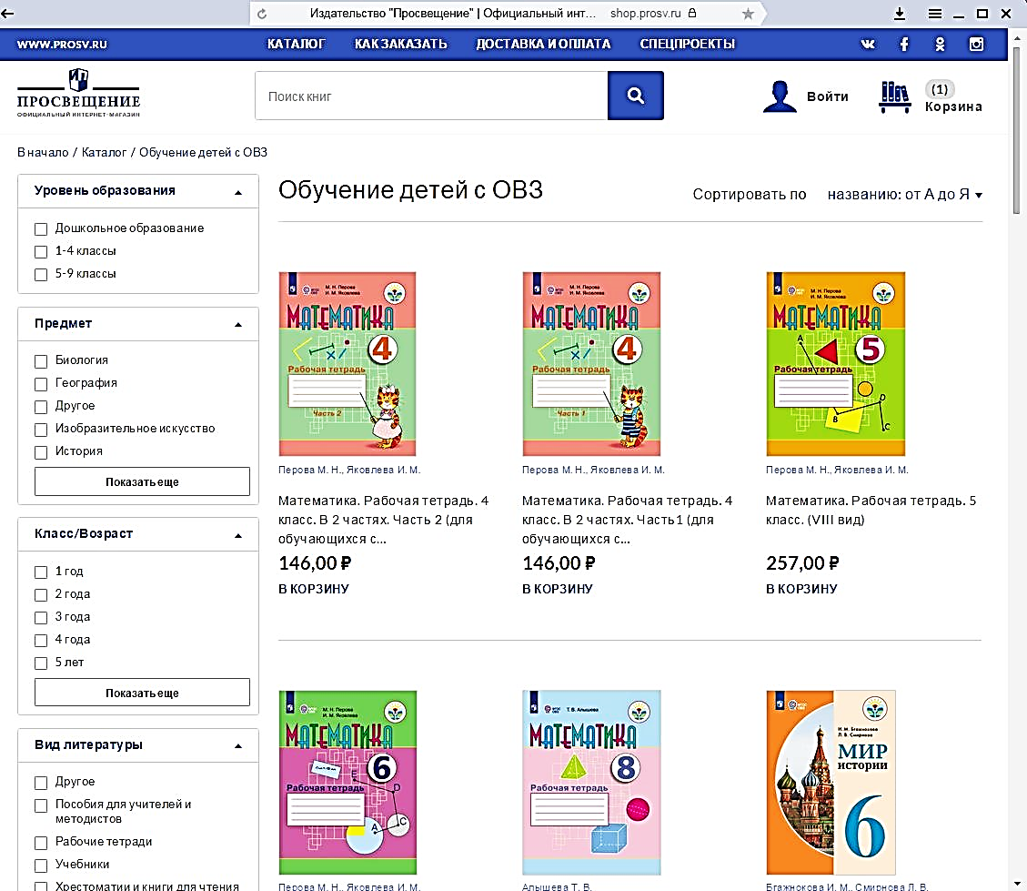
ОФИЦИАЛЬНЫЙ ИНТЕРНЕТ-МАГАЗИН ПРОСВЕЩЕНИЯ
shop.prosv.ru

Slide 25
КОНТАКТНАЯ ИНФОРМАЦИЯ
www.prosv.ru
Вопросы по учебно-методическому обеспечению образования детей с ОВЗ
ovz@prosv.ru
Приобретение продукции:
Отдел по работе с госзаказами
Руководитель: Трофимова Галина Владимировна
Телефон: +7 (495) 789-30-40, доб. 41-44
E-mail: GTrofimova@prosv.ru
Отдел по работе с оптовыми клиентами
Руководитель: Кузнецова Анна Николаевна
Телефон: +7 (495) 789-30-40, доб. 40-76
E-mail: AKuznetsova@prosv.ru
Интернет-магазин издательства «Просвещение»
shop.prosv.ru

